Slide 1
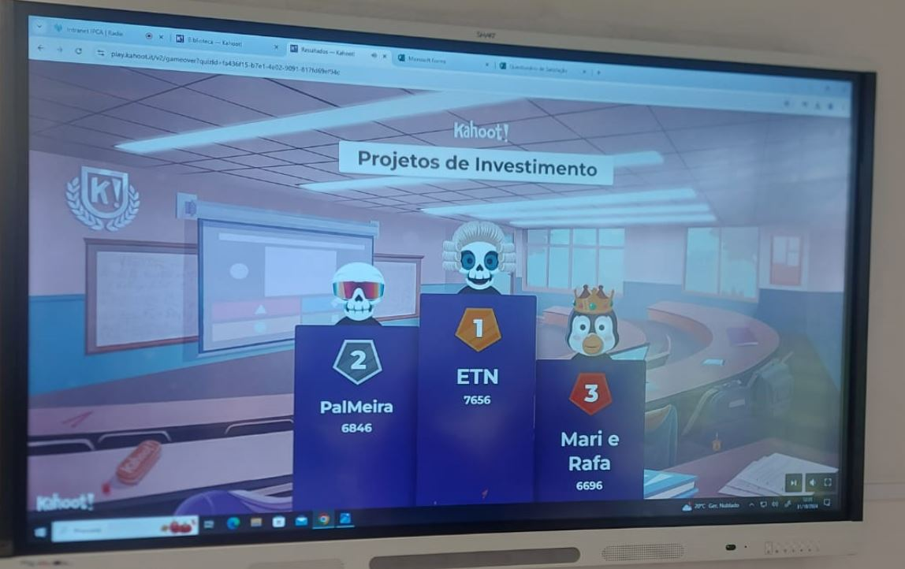
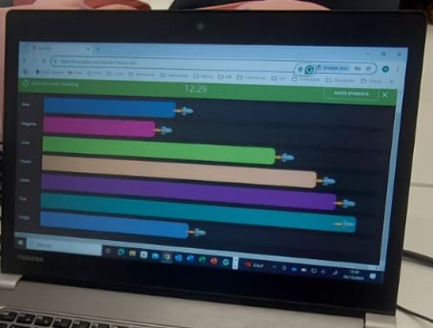
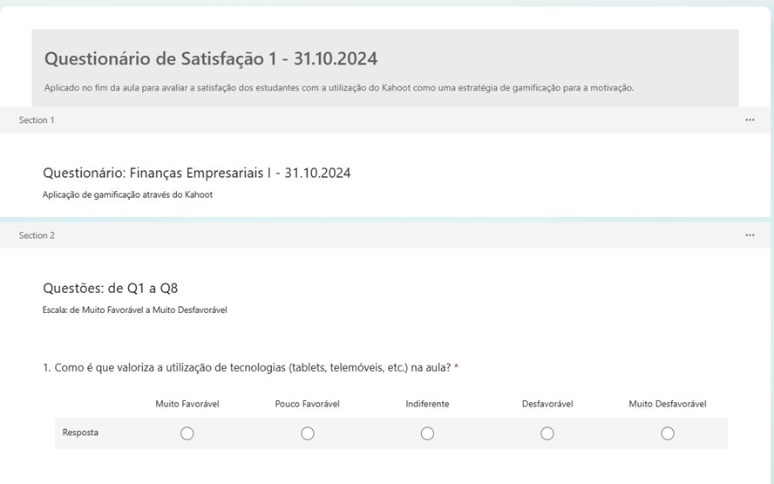
PERCURSO + Digital
Utilização da digitalização para a avaliação formal e não formal
Maria do Carmo Correia, IPCA, mcorreia@ipca.pt
RESUMO
Os estudantes que atualmente frequentam o ensino superior pertencem à Geração Z, a primeira a crescer num mundo totalmente digital, onde a internet e a tecnologia sempre fizeram parte do seu quotidiano. Assim, é essencial que as metodologias de ensino se ajustem a esta nova realidade. À semelhança do estudo de Bullón et al. (2018), este trabalho investiga o grau de satisfação dos estudantes do 2.º ano, do ano letivo 2024/2025, da Licenciatura em Finanças relativamente à gamificação como estratégia de avaliação não formal, recorrendo às aplicações Socrative e Kahoot no ensino de conteúdos financeiros empresariais. A gamificação, segundo Bullón et al. (2018) e Ouahbi et al. (2021), ao integrar elementos lúdicos no ensino, constitui uma prática pedagógica eficaz, promovendo um maior envolvimento dos discentes. Para aferir a satisfação dos estudantes, aplicaram-se questionários. Além disso, analisaram-se as perceções dos mesmos sobre a avaliação formal online, comparando Teste Escrito Presencial e Teste Digital Presencial. Esta investigação corrobora os resultados dos estudos de Bullón et al. (2018) e Ouahbi et al. (2021) evidenciando que o uso do Kahoot e do Socrative são bem-vindos. Tal como de Bullón et al. (2018), observa-se que somente quando se questiona se estas aplicações ajudam a frequentar as aulas o grau de satisfação diminui.
PALAVRAS-CHAVE
kahoot, “Socrative”, teste online, aprendizagem ativa, questionário, avaliação.
Introdução
No âmbito do consórcio ÉPIC, no percurso + Digital, pretendeu-se realizar um projeto de transformação pedagógica numa Unidade Curricular (UC) de Finanças Empresariais da Licenciatura de Finanças do IPCA. Dado o método tradicionalmente expositivo utilizado, a realização de testes escritos e a exigência de capacitação digital dos estudantes, dada a crescente tecnologia aplicada às finanças (e.g., Fintech), tornou-se relevante aproximar as metodologias de ensino e avaliação ao novo perfil dos estudantes. Deste modo, introduziu-se, no decorrer das aulas, mais digitalização para haver uma maior envolvência dos estudantes - através de pequenos questionários digitais com recurso à gamificação (aplicações: kahoot e Socrative) - feedback e análise de resultados da avaliação formal mais expedito (teste online) e recolha de mais elementos acerca da avaliação formal (e.g, qual a questão com mais respostas erradas). Para aplicar o teste online utilizou-se o LMS (moodle institucional) com obrigatoriedade de instalação do Safe Exam Browser.
Para aferir do nível de satisfação dos estudantes acerca da introdução das aplicações Kahoot e Socrative, para a avaliação não formal, e do teste online, embora presencial, para a avaliação formal, aplicaram-se questionários de satisfação após os momentos de introdução da digitalização.
No decorrer da transformação pedagógica, houve desafios a ultrapassar, nomeadamente: 1) Aplicar a transformação da avaliação (formal e não formal); 2) Refletir, criar e estruturar os questionários; 3) Aprender a trabalhar com as ferramentas digitais que permitiram criar os questionários; 4) Lidar com as expectativas individuais e dos estudantes; 5) Adaptação das questões a aplicar no teste online; 6) Elaborar banco de questões para aplicar no teste online; 7) Gestão da realização do teste por parte dos alunos e 8) Implementar estratégias que minimizem a fraude por parte dos alunos.
De forma a monitorizar se os objetivos do projeto estão a ser alcançados, poder-se-á aplicar, periodicamente, questionários de satisfação do método utilizado para avaliar (digitalização para a avaliação formal e não formal da UC) e averiguar se se observa melhoria na compreensão da matéria (através do teste no Moodle), melhoria na metodologia de avaliação (mais elementos avaliação formativa e informativa), melhoria na capacitação digital dos estudantes e, por fim, avançar com sugestões de melhoria.
Resultados
Avaliação não formal
Avaliação formal
 |  |  |  |  |  | Média | DP | MF | PF | Ind | Desf | Mdesf | Média | DP | MF | PF | Ind | Desf | Mdesf
Q1 - Como é que valoriza a utilização de tecnologias (tablets, telemóveis, etc.) na aula? |  |  |  |  |  | 4,8 | 0,42 | 78,95% | 21,05% | 0,00% | 0,00% | 0,00% | 5,00 | 0,00 | 100,00% | 0,00% | 0,00% | 0,00% | 0,00%
Q2 - Como é que valoriza a utilização do Kahoot/Socrative como um instrumento para aumentar a sua capacidade de análise e tomada de decisão? |  |  |  |  |  | 4,8 | 0,54 | 84,21% | 10,53% | 5,26% | 0,00% | 0,00% | 4,78 | 0,43 | 77,78% | 22,22% | 0,00% | 0,00% | 0,00%
Q3 - Como é que valoriza a utilização do Kahoot/Socrative como um instrumento para aumentar o seu conhecimento da matéria? |  |  |  |  |  | 4,8 | 0,42 | 78,95% | 21,05% | 0,00% | 0,00% | 0,00% | 4,83 | 0,38 | 83,33% | 16,67% | 0,00% | 0,00% | 0,00%
Q4 - Como é que valoriza a utilização do Kahoot/Socrative como um instrumento motivador para manter a matéria atualizada? |  |  |  |  |  | 4,9 | 0,23 | 94,74% | 5,26% | 0,00% | 0,00% | 0,00% | 4,83 | 0,38 | 83,33% | 16,67% | 0,00% | 0,00% | 0,00%
Q5 - Como é que valoriza a utilização do Kahoot/Socrative como um instrumento para garantir a sua presença nas aulas? |  |  |  |  |  | 4,4 | 0,61 | 47,37% | 47,37% | 5,26% | 0,00% | 0,00% | 4,67 | 0,69 | 77,78% | 11,11% | 11,11% | 0,00% | 0,00%
Q6 - Como é que valoriza a utilização do Kahoot/Socrative como um instrumento para aumentar a sua satisfação geral com a disciplina? |  |  |  |  |  | 4,8 | 0,50 | 89,47% | 5,26% | 5,26% | 0,00% | 0,00% | 4,67 | 0,59 | 72,22% | 22,22% | 5,56% | 0,00% | 0,00%
Q7 - Como é que avalia o seu desempenho nos questionários do Kahoot/Socrative efetuados até agora? |  |  |  |  |  | 4,6 | 0,84 | 73,68% | 15,79% | 5,26% | 5,26% | 0,00% | 4,83 | 0,38 | 83,33% | 16,67% | 0,00% | 0,00% | 0,00%
Q8 - Como é que avalia a utilização do Kahoot/Socrative na aula? |  |  |  |  |  | 4,5 | 0,61 | 52,63% | 42,11% | 5,26% | 0,00% | 0,00% | 4,78 | 0,43 | 77,78% | 22,22% | 0,00% | 0,00% | 0,00%
 |  |  |  |  |  | Kahoot |  |  |  |  |  |  | Socrative
1. Dimensão Académica | Média | DP | MF | PF | Ind | Desf | Mdesf
1.1 O teste digital facilita a compreensão do conteúdo avaliado. | 3,41 | 1,12 | 17,24% | 34,48% | 24,14% | 20,69% | 3,45%
1.2 Considero que os resultados do teste digital são uma melhor representação do meu desempenho académico. | 3,28 | 1,10 | 13,79% | 31,03% | 27,59% | 24,14% | 3,45%
1.3 O teste digital ajuda-me a responder às perguntas de forma mais clara e objetiva. | 3,41 | 1,15 | 20,69% | 27,59% | 27,59% | 20,69% | 3,45%
2. Dimensão Pedagógica | Média | DP | MF | PF | Ind | Desf | Mdesf
2.1 As instruções do teste digital são mais fáceis de compreender do que as do teste escrito. | 3,21 | 1,11 | 17,24% | 17,24% | 37,93% | 24,14% | 3,45%
2.2 Os testes digitais são mais eficazes na aplicação de conhecimentos práticos de finanças. | 3,17 | 1,23 | 24,14% | 6,90% | 34,48% | 31,03% | 3,45%
2.3 A utilização de testes digitais contribui para um processo de aprendizagem mais eficaz. | 3,31 | 1,11 | 20,69% | 13,79% | 44,83% | 17,24% | 3,45%
3. Dimensão Social | Média | DP | MF | PF | Ind | Desf | Mdesf
3.1 O teste digital promove uma experiência mais inclusiva para todos os estudantes. | 3,28 | 1,25 | 20,69% | 24,14% | 24,14% | 24,14% | 6,90%
3.2 A aplicação de testes digitais facilita a adaptação às práticas modernas do mercado de trabalho | 3,69 | 1,14 | 27,59% | 34,48% | 20,69% | 13,79% | 3,45%
3.3 Os testes digitais são mais justos no contexto da avaliação em grupo ou em turma | 3,21 | 1,29 | 20,69% | 24,14% | 17,24% | 31,03% | 6,90%
4. Dimensão Pessoal | Média | DP | MF | PF | Ind | Desf | Mdesf
4.1 Sinto-me mais confiante ao realizar um teste digital em comparação com um teste escrito | 3,38 | 1,24 | 24,14% | 20,69% | 31,03% | 17,24% | 6,90%
4.2 A realização de testes digitais melhora a minha perceção de progresso individual no curso | 3,38 | 1,18 | 24,14% | 17,24% | 34,48% | 20,69% | 3,45%
4.3 O teste digital ajuda-me a gerir melhor o tempo durante a prova. | 3,41 | 1,21 | 24,14% | 20,69% | 34,48% | 13,79% | 6,90%
5. Dimensão Psicológica | Média | DP | MF | PF | Ind | Desf | Mdesf
5.1 O teste digital reduz a ansiedade que sinto durante as provas. | 3,41 | 1,24 | 27,59% | 13,79% | 37,93% | 13,79% | 6,90%
5.2 A dinâmica do teste digital torna a experiência de avaliação menos intimidante. | 3,45 | 1,24 | 27,59% | 17,24% | 34,48% | 13,79% | 6,90%
5.3 O uso de testes digitais minimiza o impacto de distrações durante a prova. | 3,45 | 1,15 | 24,14% | 17,24% | 44,83% | 6,90% | 6,90%
6. Dimensão Segurança e Ética | Média | DP | MF | PF | Ind | Desf | Mdesf
6.1 O uso do Safe Exam Browser aumenta a minha confiança na integridade do processo de avaliação digital. | 3,28 | 1,16 | 20,69% | 13,79% | 44,83% | 13,79% | 6,90%
6.2 Considero que as restrições impostas pelo Safe Exam Browser ajudam a reduzir as possibilidades de fraude durante o teste digital. | 3,69 | 1,11 | 24,14% | 37,93% | 27,59% | 3,45% | 6,90%
6.3 Apesar das restrições, sinto que o Safe Exam Browser não prejudica minha experiência durante o teste digital. | 3,34 | 1,17 | 17,24% | 31,03% | 27,59% | 17,24% | 6,90%
Metodologia
O público-alvo foram os estudantes inscritos na UC de Finanças Empresariais I, 2.º ano, do ano letivo 2024/2025, curso de Licenciatura em Finanças da ESG/IPCA, que participaram nas aulas onde decorreu a aplicação da gamificação e/ou realizaram o teste online.
No que diz respeito à gamificação, os estudantes foram informados das aplicações que iriam ser utilizadas e em que momentos, recomendando-se previamente a sua instalação (telemóvel, tablet ou portátil e ligação à internet). Como a versão grátis do Kahoot tem um número muito limitado de participantes, foram constituídas 9 equipas. Estas equipas mantiveram-se tanto no Kahoot como no Socrative por questões de comparabilidade dos resultados. Como os estudantes tinham livre acesso a livros e a material de suporte às aulas, estas atividades não tiveram impacto na classificação final dos estudantes. O objetivo principal foi motivar os estudantes a manterem-se atualizados e a melhorar a sua performance em situações de stress.
Quanto ao teste online, os estudantes também foram informados da data e da obrigatoriedade de instalarem o Safe Exam Browser, sob pena de não conseguirem realizar o teste. No sentido de dissipar qualquer dúvida sobre como funcionaria o teste online, na aula anterior ao teste foi feita uma pequena demonstração através da execução do pré-teste.
O feedback dos estudantes foi obtido através do preenchimento dos questionários após terem utilizado as ferramentas de gamificação ou realizado o teste online: 2 para gamificação (n=20 estudantes) e 1 para teste online (n=30 estudantes).
A metodologia utilizada diz respeito à construção, distribuição (Qrcode), recolha e tratamentos dos dados obtidos através dos questionários online.
Em cada questão, os estudantes podem escolher de uma lista de possíveis respostas e utilizar a escala Likert de 1 a 5.
Legenda:
MF | Muito Favorável
PF | Pouco Favorável
Ind | Indiferente
Desf | Desfavorável
Mdesf | Muito Desfavorável
Principais Referências Bibliográficas
Bullón, J. J., Hernández Encinas, A., Santos Sánchez, M. J., & Gayoso Martínez, V. (2018). Analysis of student feedback when using gamification tools in math subjects. 2018 IEEE Global Engineering Education Conference (EDUCON), 1818-1823. https://doi.org/10.1109/EDUCON.2018.8363455
Ouahbi, I., Darhmaoui, H., & Kaddari, F. (2021). Gamification approach in teaching web programming courses in PHP: Use of Kahoot application. International Journal of Modern Education and Computer Science (IJMECS), 13(2), 33–39. https://doi.org/10.5815/ijmecs.2021.02.04
Conclusão
Com base nos resultados obtidos, fica evidente que a digitalização tem um impacto significativo na avaliação formal e não formal, promovendo não só um maior envolvimento dos estudantes, mas também uma aprendizagem mais dinâmica e eficaz. A utilização de ferramentas digitais como o Kahoot e o Socrative revelou-se uma estratégia inovadora, capaz de tornar a avaliação mais interativa e motivadora, ao mesmo tempo que proporciona dados objetivos para a melhoria contínua do processo de ensino-aprendizagem. Estes resultados reforçam a importância da adoção de metodologias pedagógicas alinhadas com as necessidades das gerações atuais, potenciando a autonomia dos estudantes e o desenvolvimento de competências essenciais para o futuro. Assim, a integração da tecnologia na avaliação não deve ser vista apenas como uma ferramenta auxiliar, mas sim como um pilar essencial na construção de um ensino mais adaptado à era digital.
NÍVEL INTERMÉDIO EPIC. 2024/2025

